Slide 1
교문 MIS 보고서 마이그레이션
IT개발실
Ver. 0.1
2020년 03월

Slide 2
Document Version History
Version | Date | Description | Writer
Ver. 0.1 | 2020.03.06 | 최초 작성 | 최형도
수정1

Slide 3
보고서 목록
순번 | 구분 | 보고서 명 |  | 순번 | 구분 | 보고서 명
1 | 실적일보 | 종합 |  | 31 | 센터관리 | 센터현황_센터현황
2 |  | 상세현황 |  | 32 |  | 센터현황_센터상세현황
3 | 주요지표 | 관리자 주요지표 |  | 33 |  | 센터현황_연령별회원현황
4 |  | 일보 |  | 34 |  | 전용과목_전용과목현황
5 |  | 매출현황 |  | 35 |  | 전용과목_전용과목실적현황
6 |  | 약정현황 |  | 36 | 교사관리 | 당월교사현황
7 |  | KPI_월 |  | 37 |  | 월별교사현황
8 |  | KPI_분기 |  | 38 |  | 교사실적분석
9 |  | KPI_년 |  | 39 |  | 교사계층분석
10 |  | KPI이력관리_분기 |  | 40 | 제품관리 | 제품현황_과목별현황
11 |  | KPI이력관리_반기 |  | 41 |  | 회원현황_학년별분석
12 |  | KPI이력관리_분기시상 |  | 42 |  | 회원현황_과목별학습기간
13 |  | KPI이력관리_년시상 |  | 43 |  | 제품분석_ARPU
14 |  | KPI이력관리_러브씽크빅 |  | 44 |  | 제품분석_연령별과목군분석
15 |  | 예상마감 |  | 45 |  | 제품분석_과변분석
16 |  | 학습코칭현황 |  | 46 |  | 회원수분석
17 | 영업관리 | 성과지표 |  | 47 |  | 회원수분석추이
18 |  | 성과트래킹 |  | 48 |  | 북클럽스터디현황_과목별현황
19 |  | 교사지표 |  | 49 |  | 북클럽스터디현황_학년별분석
20 |  | 교사트래킹 |  | 50 |  | 북클럽스터디현황_학습기간분석
21 |  | 윤리지표_기준정의 |  | 51 |  | 북클럽스터디현황_ARPU
22 |  | 윤리지표_종합 |  | 52 |  | 북클럽스터디현황_회원수
23 |  | 윤리지표_저가중복입회 |  | 53 |  | 북클럽스터디현황_회원수(리포트)
24 |  | 윤리지표_다중결제 |  | 54 |  | 북클럽스터디현황_회원수(부모)
25 |  | 윤리지표_교사해지지연 |  | 55 |  | 북클럽스터디현황_회원수추이
26 |  | 지표분석_종합지표
27 |  | 지표분석_전체실적
28 |  | 지표분석_교사실적
29 |  | 지표분석_센터실적
30 |  | 지표분석_북클럽실적

Slide 4
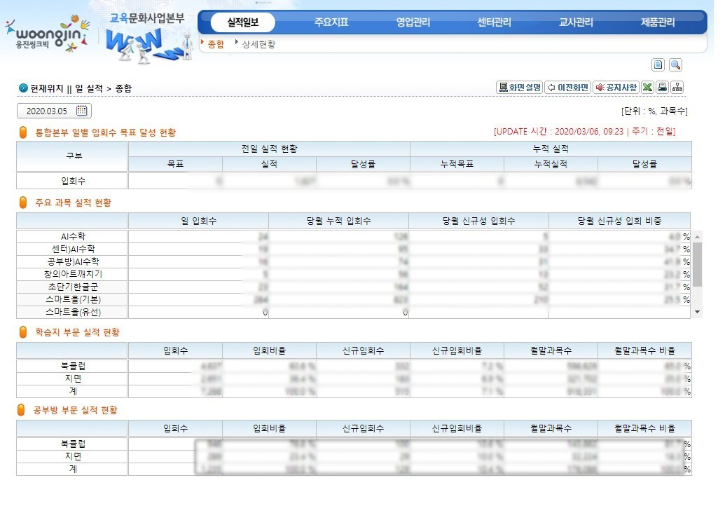
실적일보 - 종합
구분

Slide 5
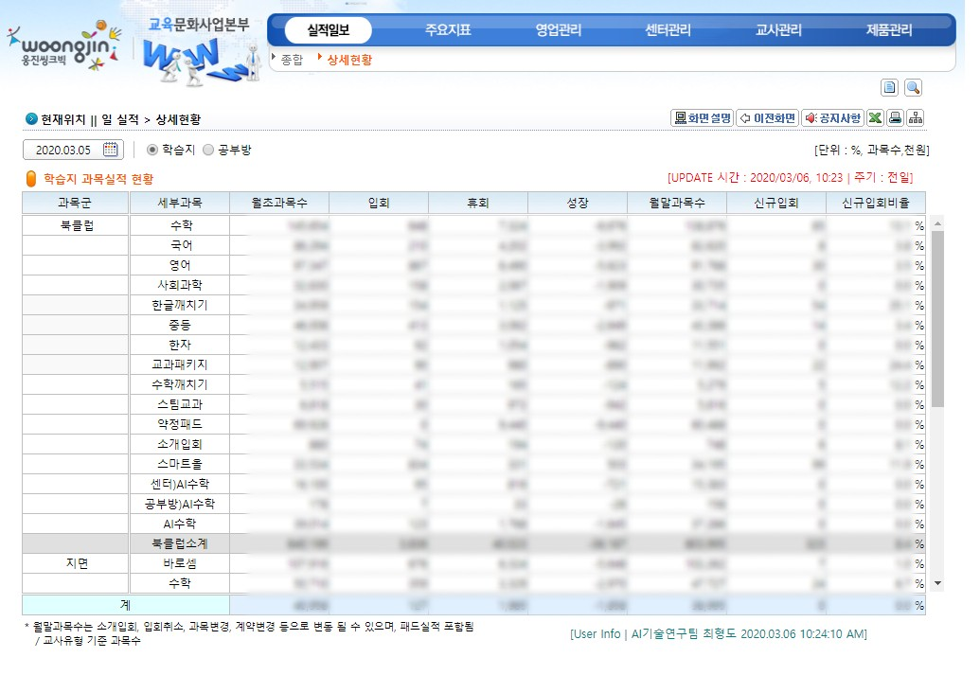
실적일보 - 상세현황
구분

Slide 6
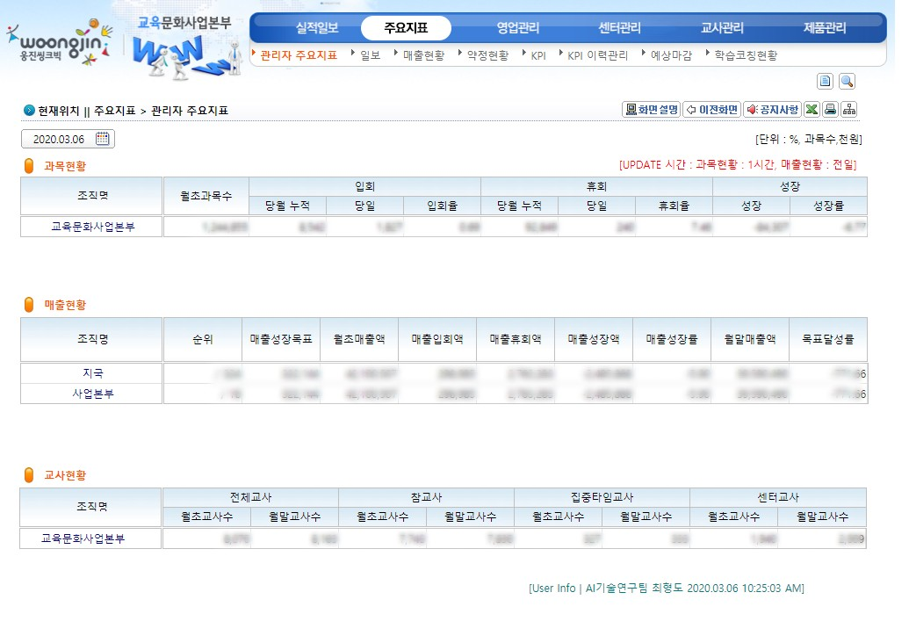
주요지표 - 관리자 주요지표
구분

Slide 7
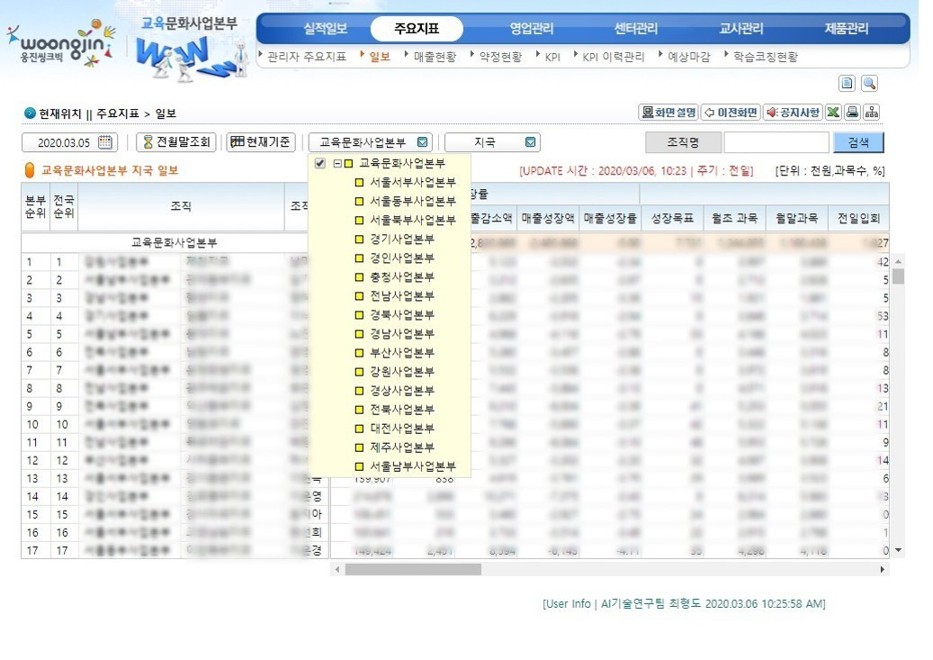
주요지표 - 일보
구분

Slide 8
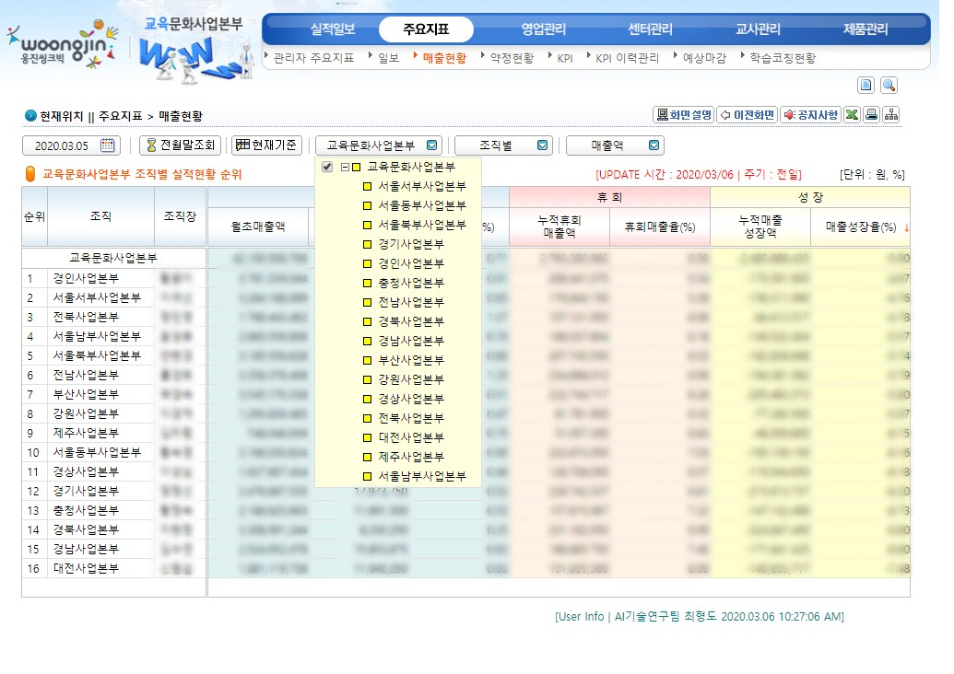
주요지표 - 매출현황
구분

Slide 9
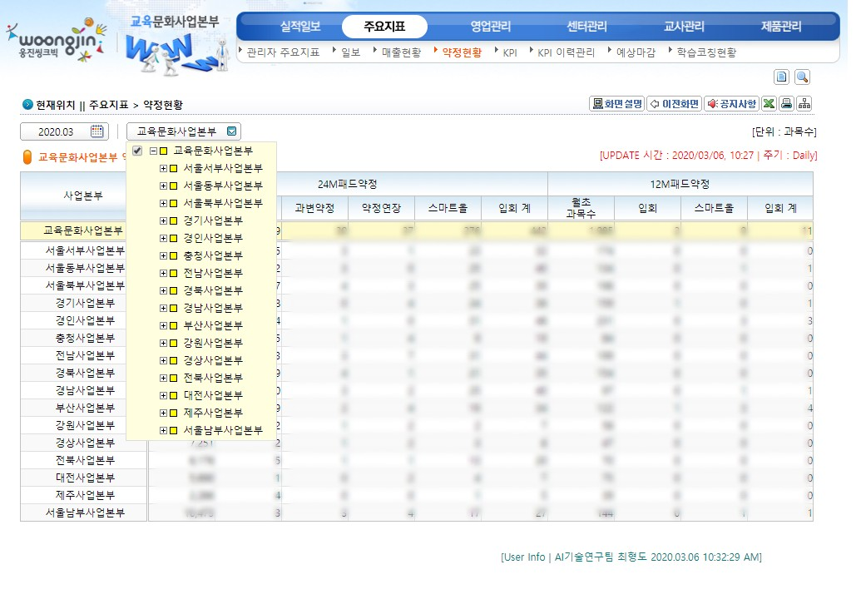
주요지표 - 약정현황
구분

Slide 10
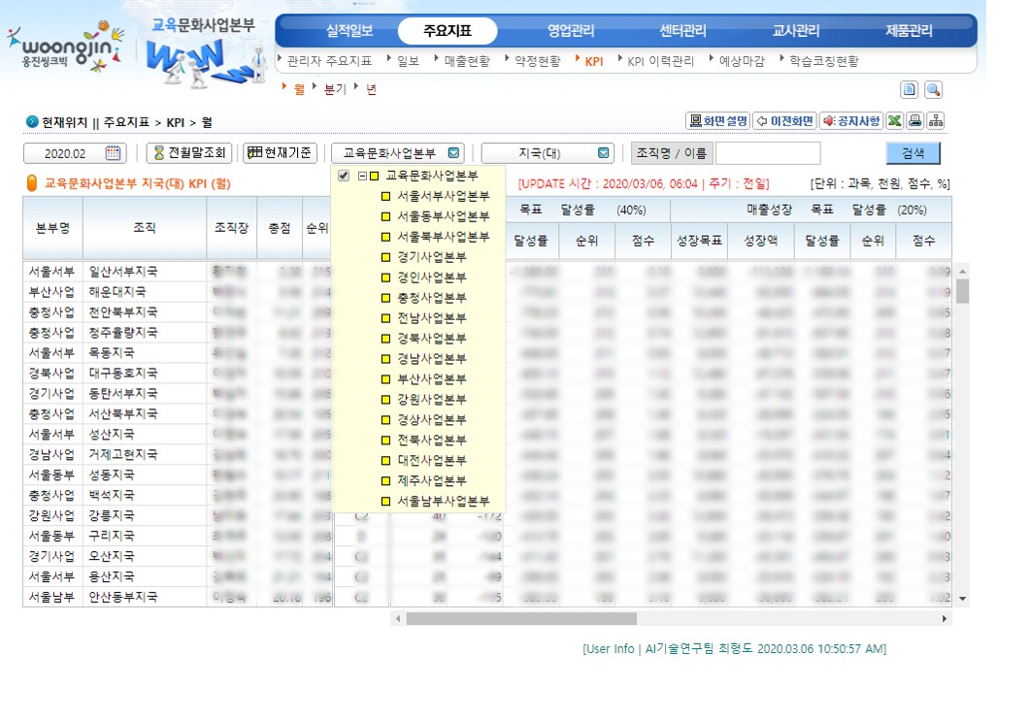
주요지표 - KPI - 월
구분

Slide 11
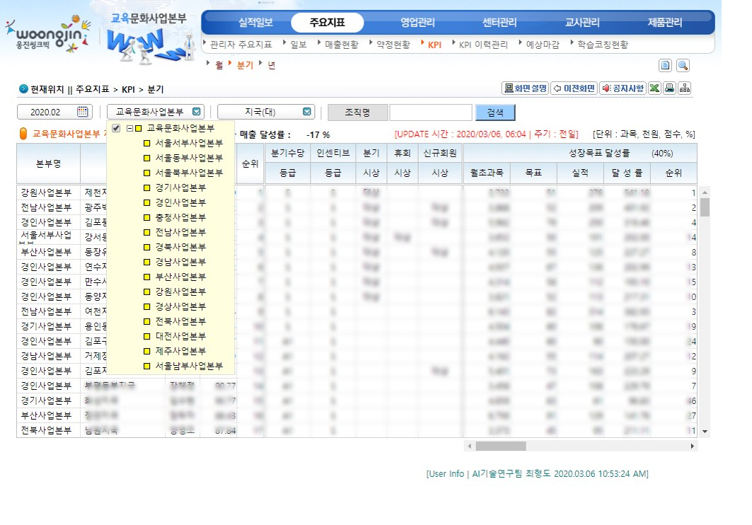
주요지표 - KPI - 분기
구분

Slide 12
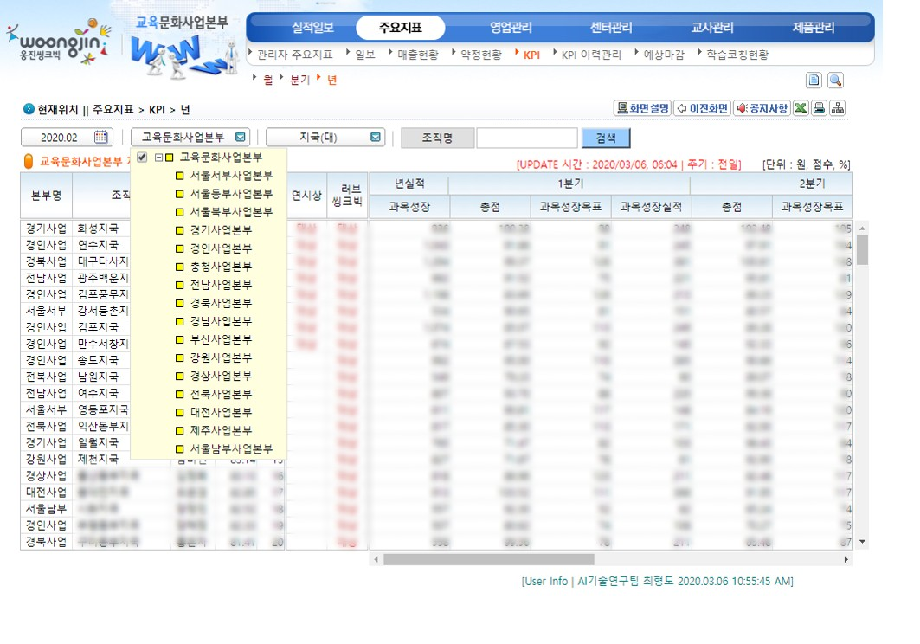
주요지표 - KPI - 년
구분

Slide 13
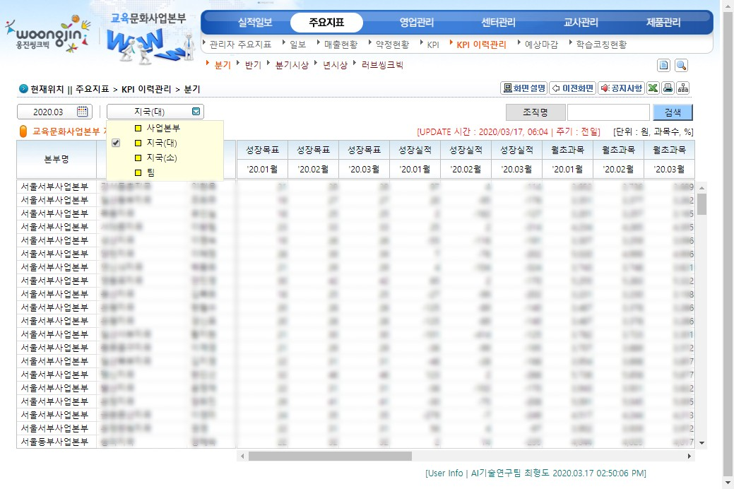
주요지표 - KPI이력관리 - 분기
구분

Slide 14
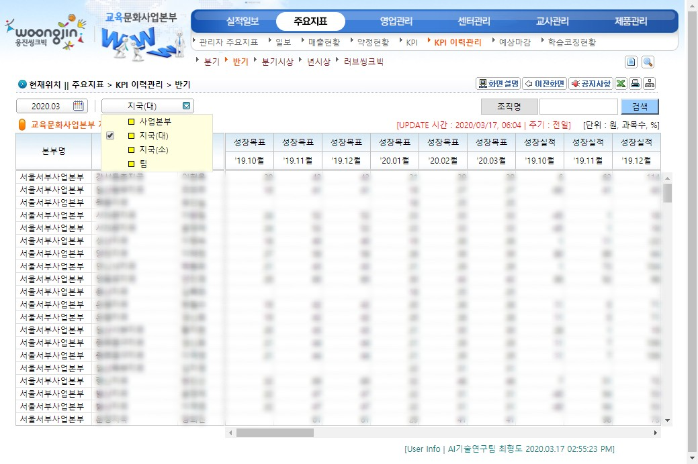
주요지표 - KPI이력관리 - 반기
구분

Slide 15
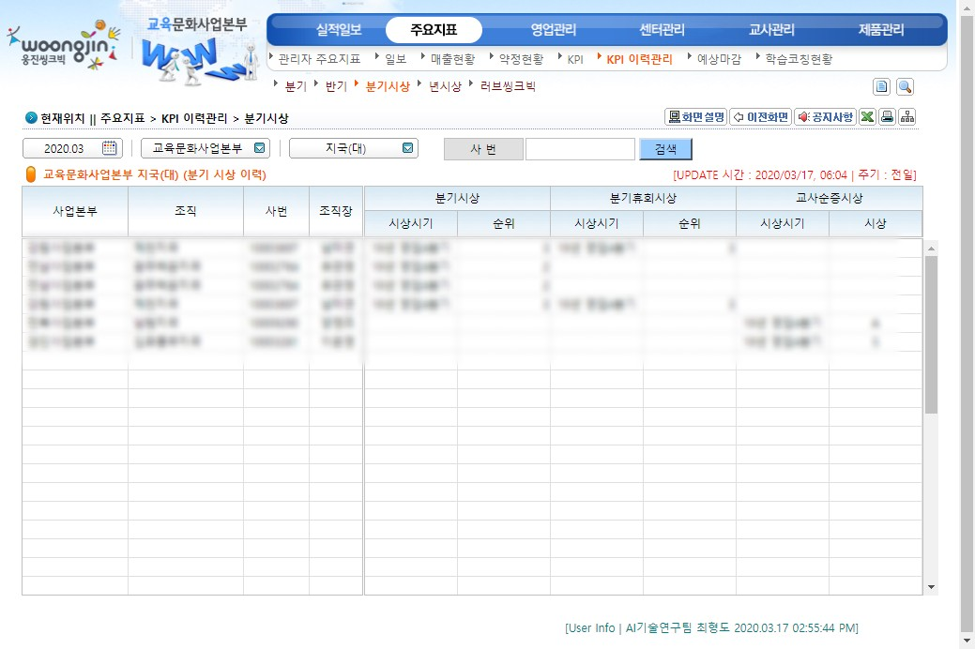
주요지표 - KPI이력관리 분기시상
구분

Slide 16
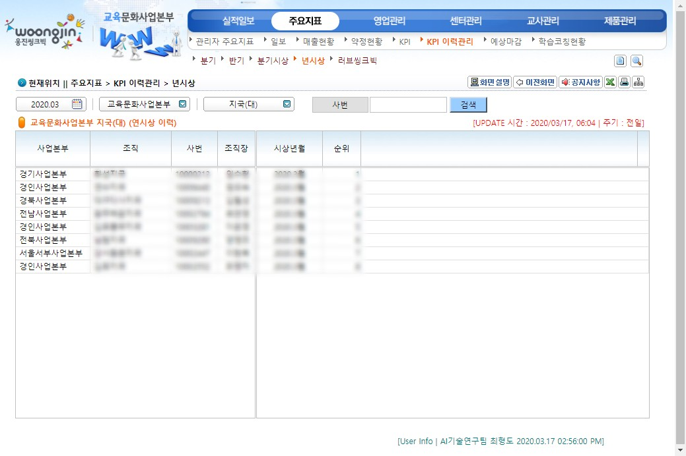
주요지표 - KPI이력관리 - 년시상
구분

Slide 17
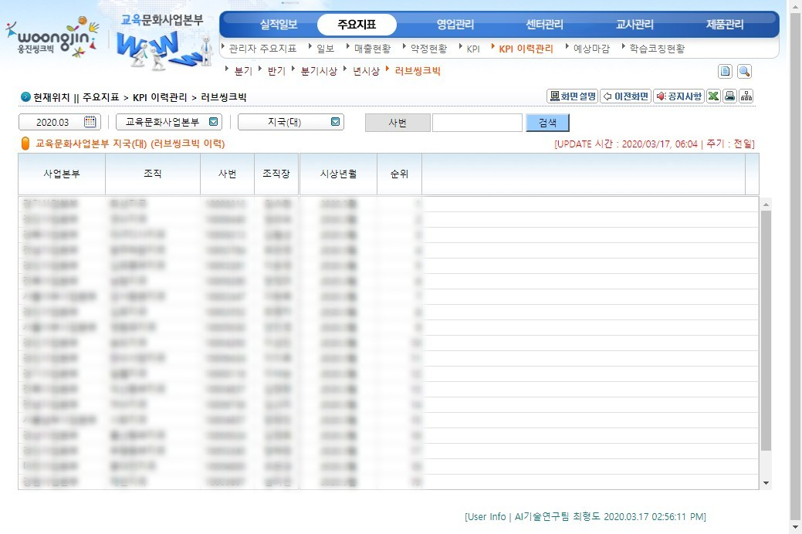
주요지표 - KPI이력관리 - 러브씽크빅
구분

Slide 18
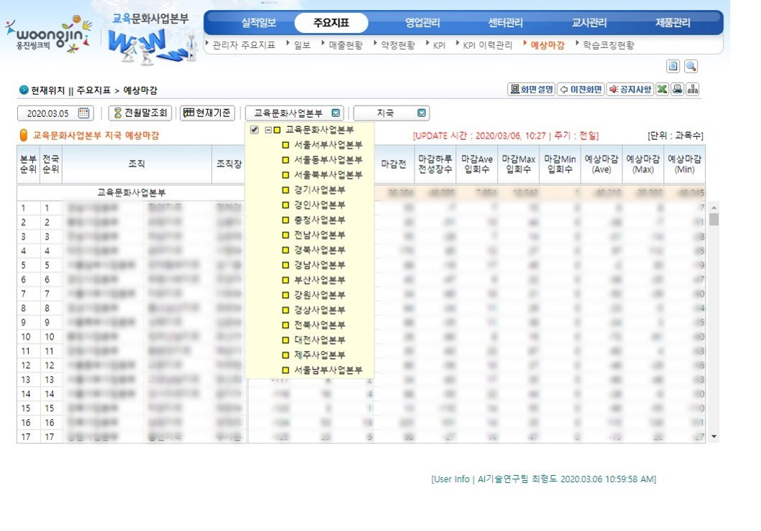
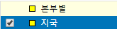
주요지표 - 예상마감
구분

Slide 19
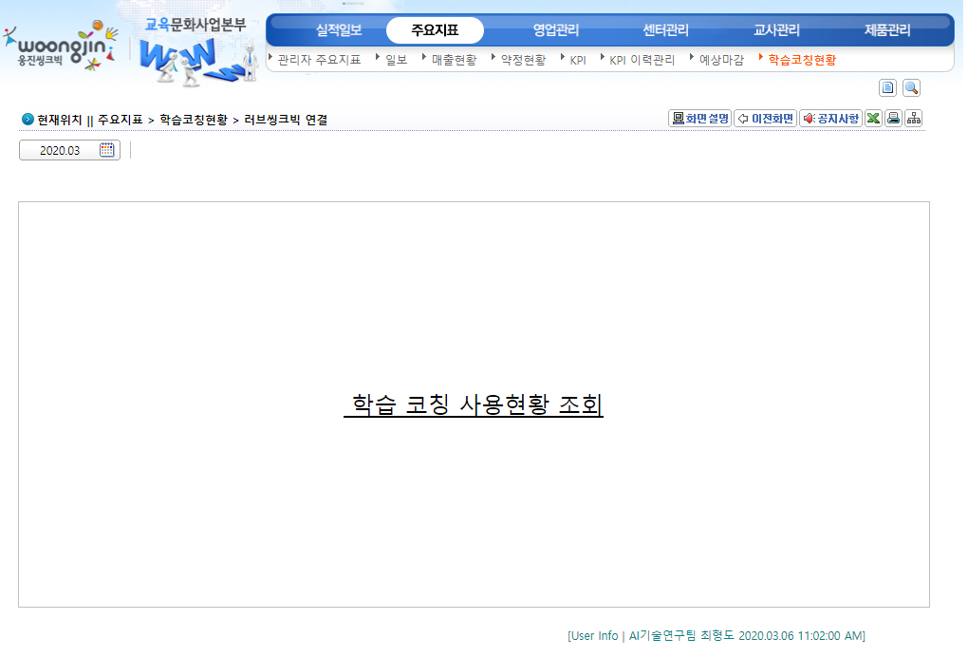
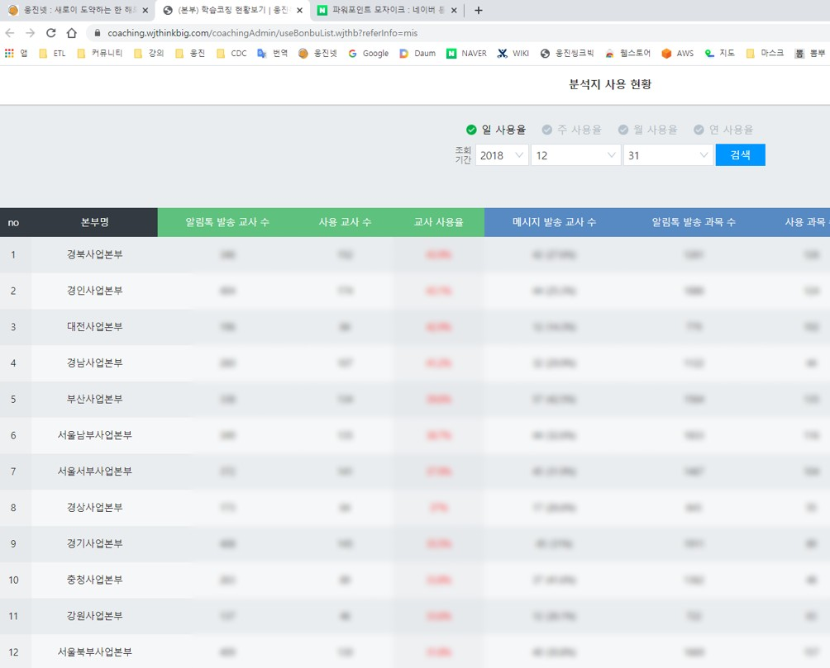
주요지표 - 학습코칭현황
구분
클릭하면 별도의 웹 브라우저 화면으로 연결

Slide 20
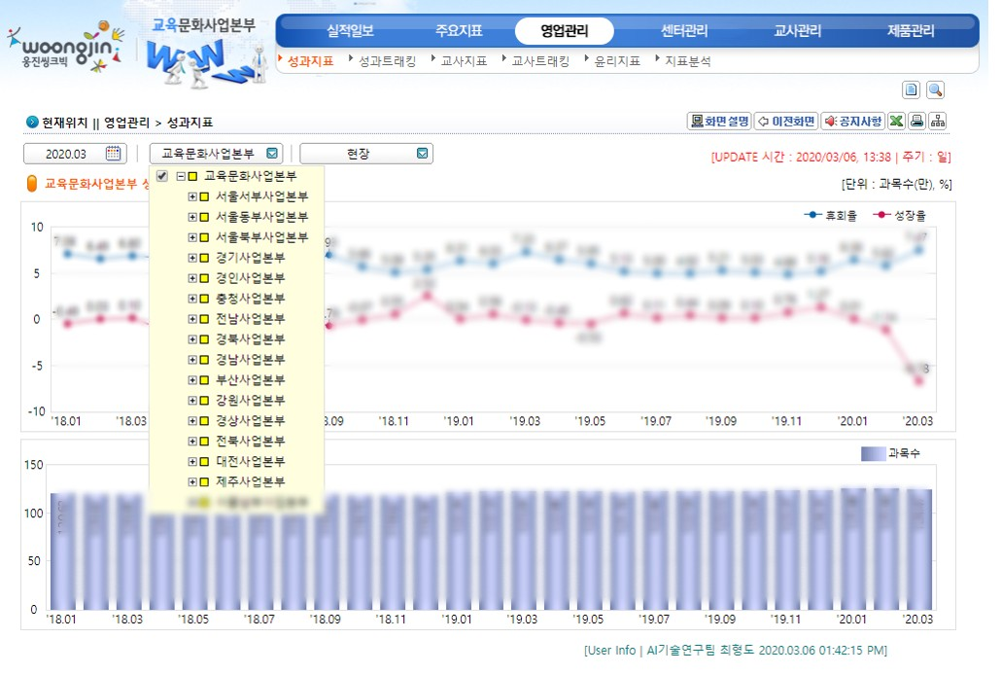
영업관리 - 성과지표
구분

Slide 21
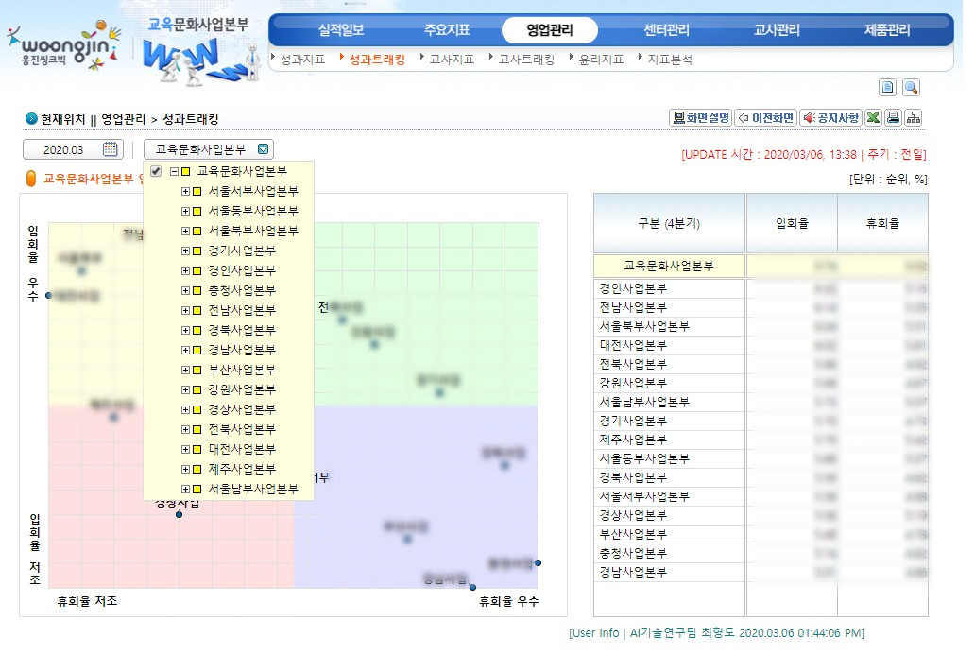
영업관리 - 성과트래킹
구분

Slide 22
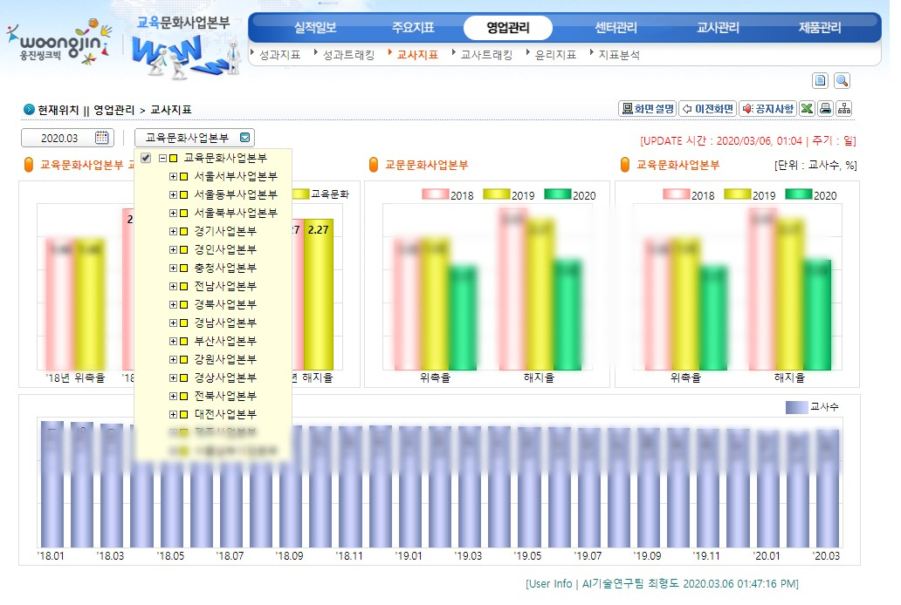
영업관리 - 교사지표
구분

Slide 23
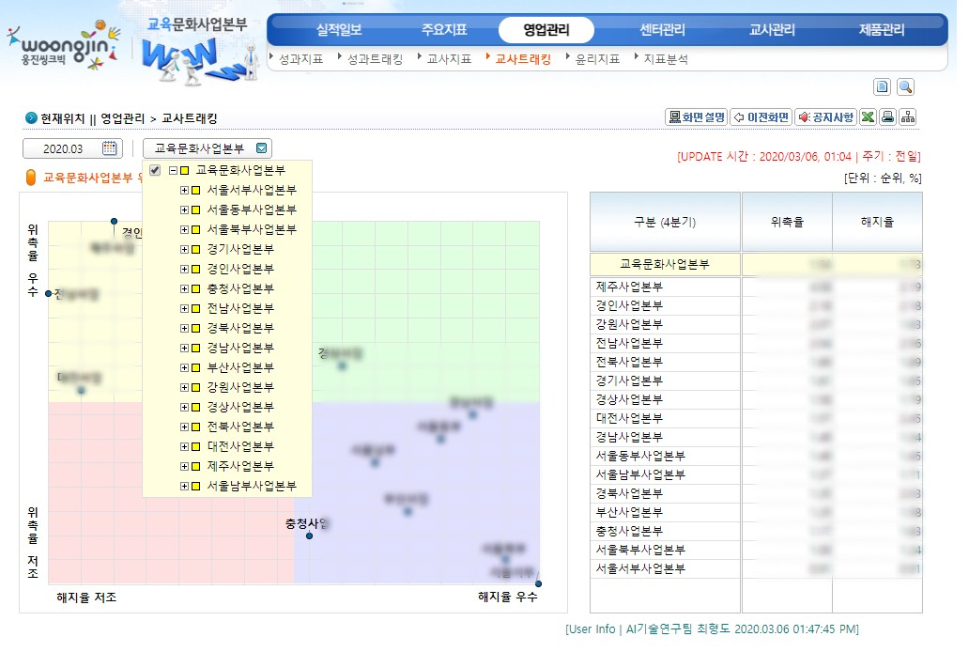
영업관리 - 교사트래킹
구분

Slide 24
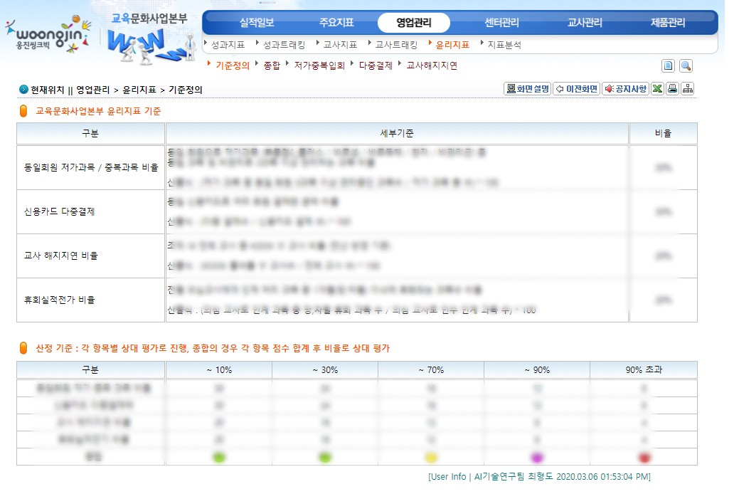
영업관리 - 윤리지표 - 기준정의
구분

Slide 25
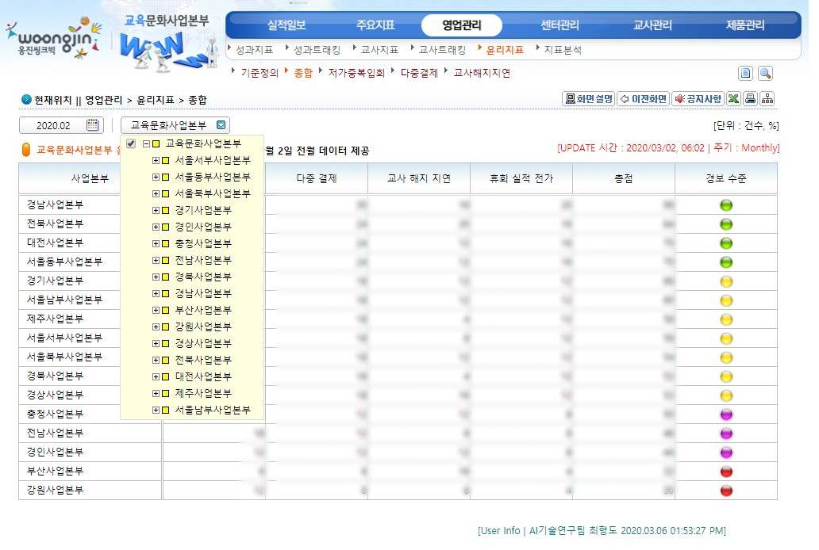
영업관리 - 윤리지표 - 종합
구분

Slide 26
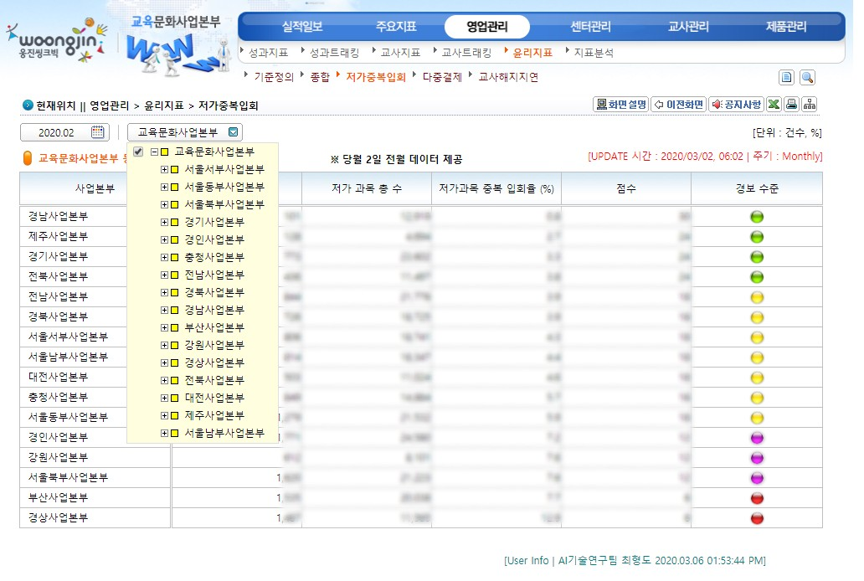
영업관리 - 윤리지표 - 저가중복입회
구분

Slide 27
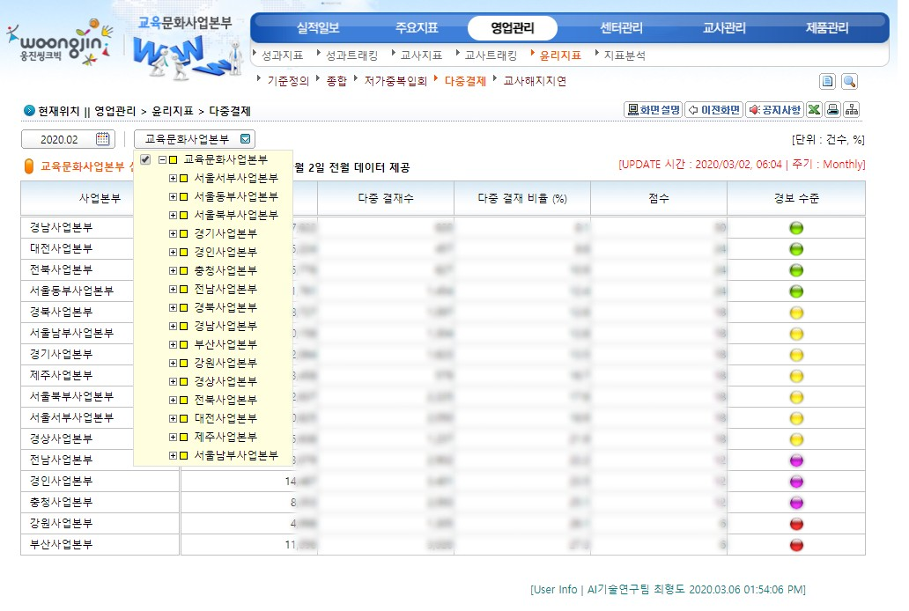
영업관리 - 윤리지표 - 다중결제
구분

Slide 28
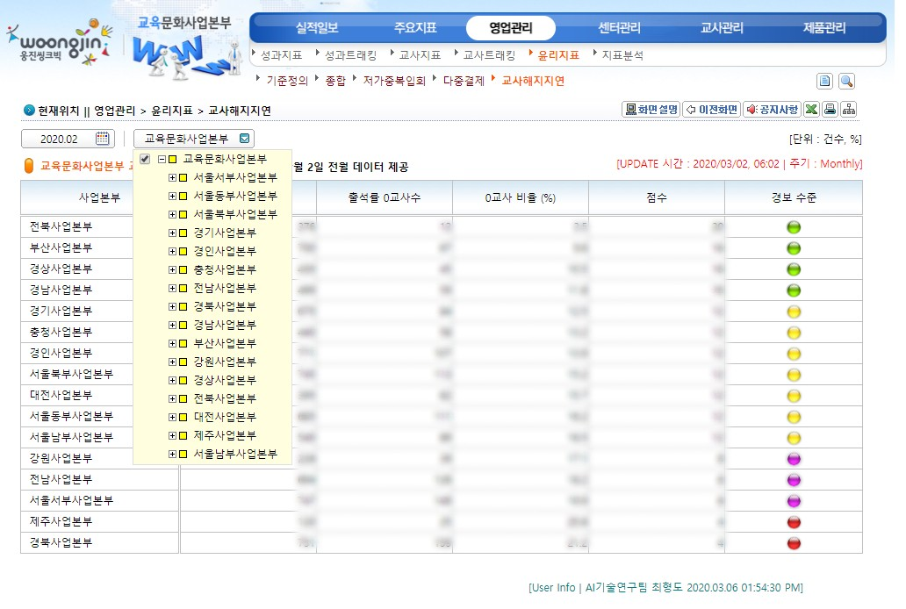
영업관리 - 윤리지표 - 교사해지지연
구분

Slide 29
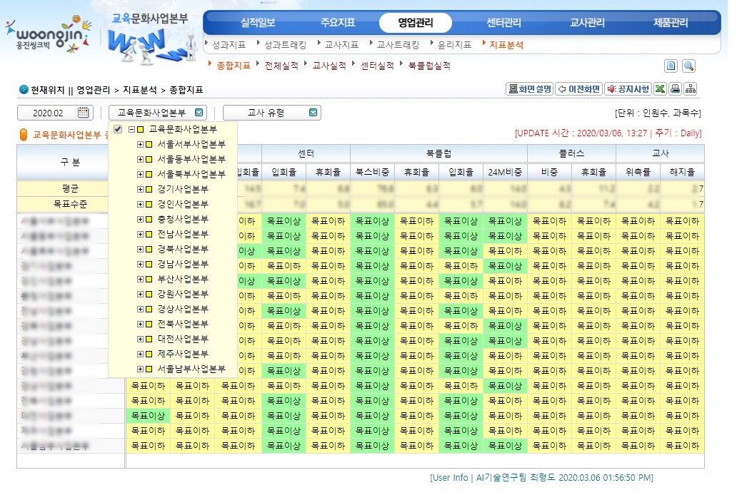
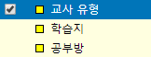
영업관리 - 지표분석 - 종합지표
구분

Slide 30
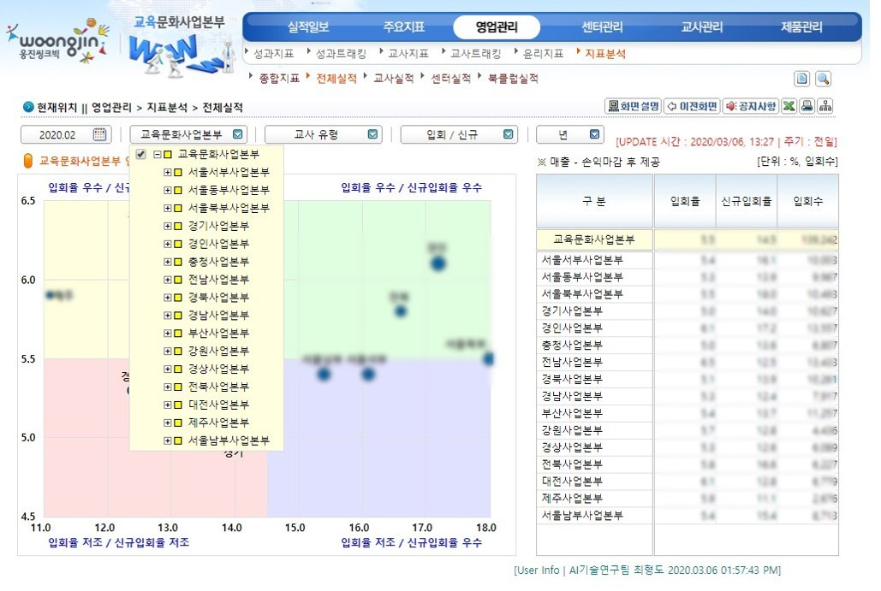
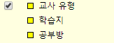
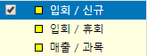
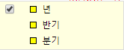
영업관리 - 지표분석 - 전체실적
구분

Slide 31
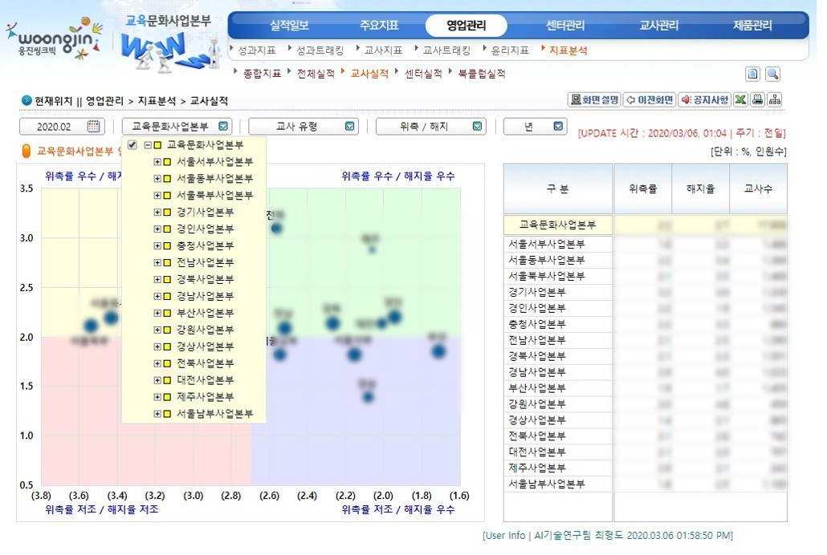
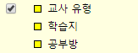
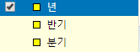
영업관리 - 지표분석 - 교사실적
구분

Slide 32

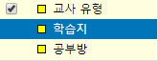
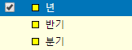
영업관리 - 지표분석 - 센터실적
구분

Slide 33

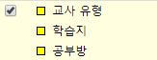
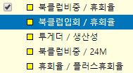

영업관리 - 지표분석 - 북클럽실적
구분

Slide 34
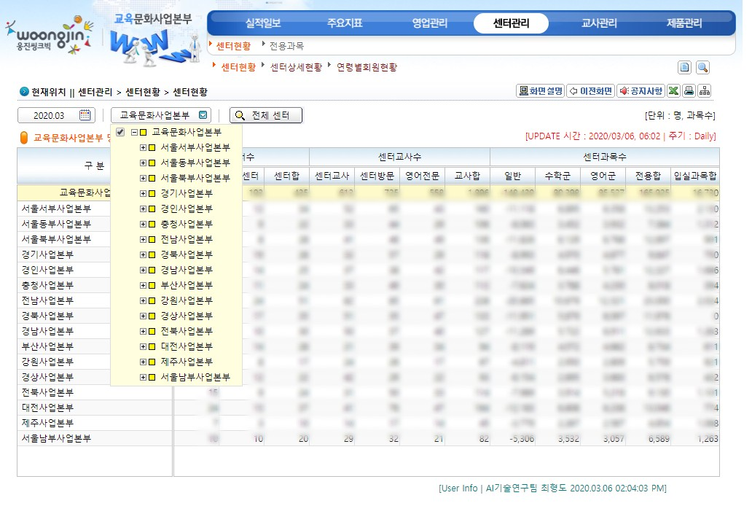
센터관리 - 센터현황
구분

Slide 35
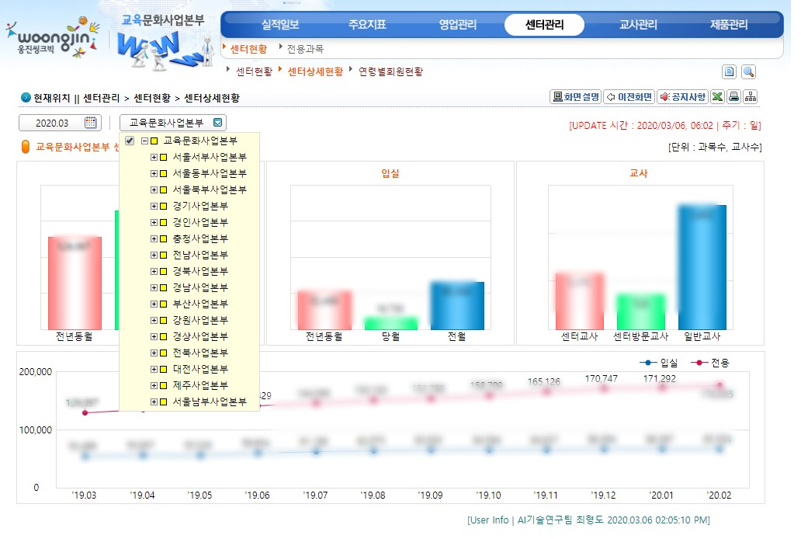
센터관리 - 센터상세현황
구분

Slide 36
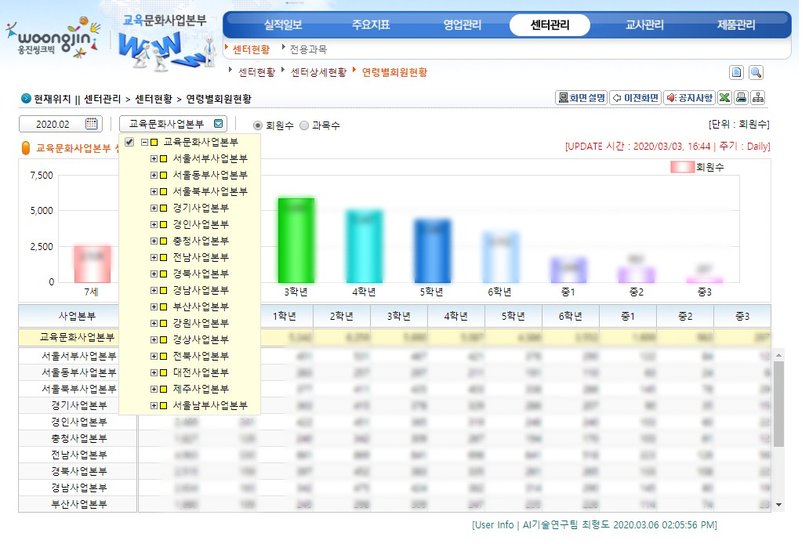
센터관리 - 연령별회원현황
구분

Slide 37
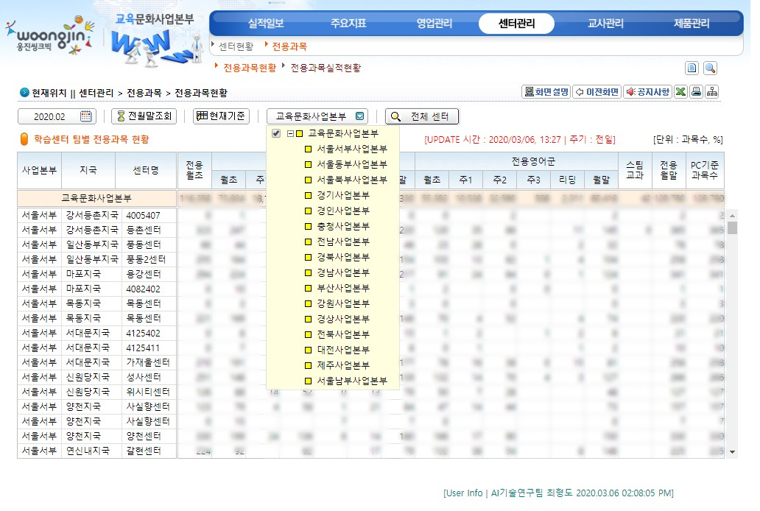
센터관리 - 전용과목 - 전용과목현황
구분

Slide 38
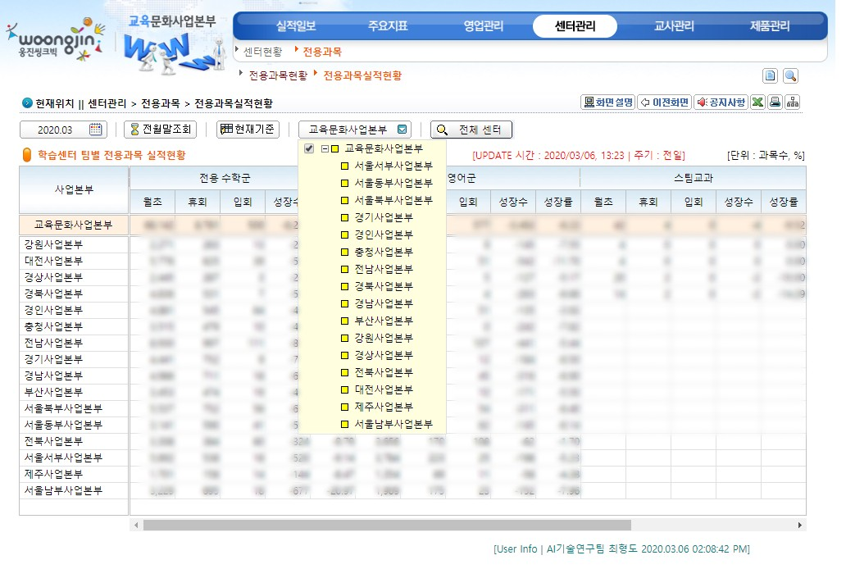
센터관리 - 전용과목 - 전용과목실적현황
구분

Slide 39
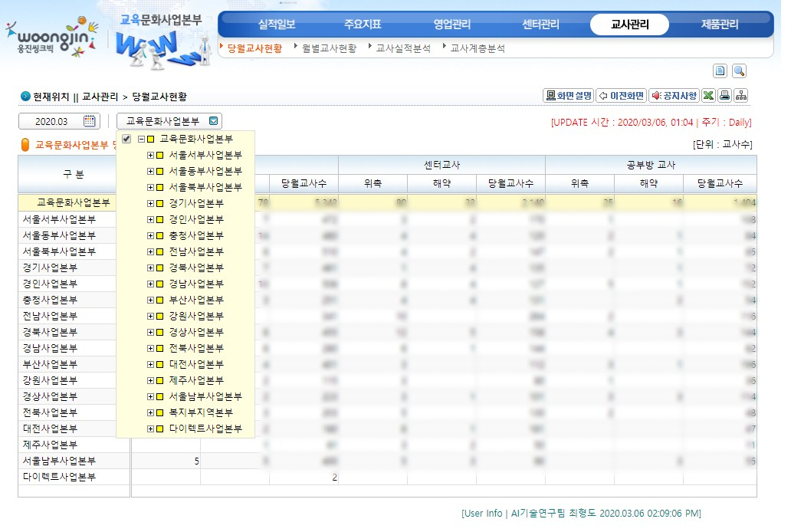
교사관리 - 당월교사현황
구분

Slide 40
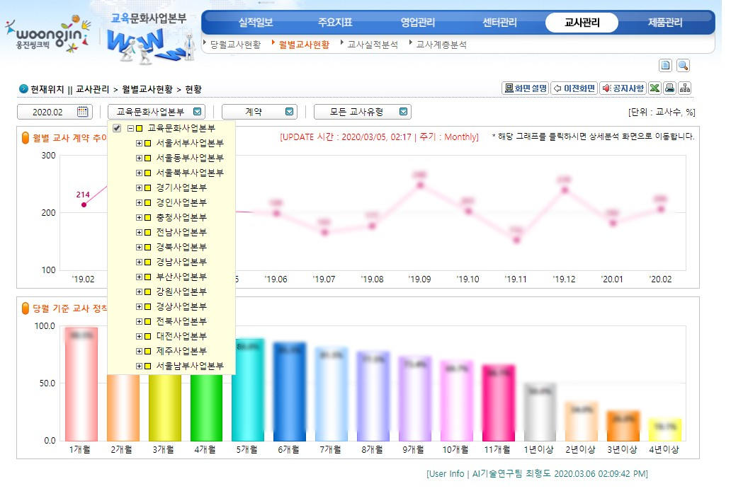
교사관리 - 월별교사현황
구분

Slide 41
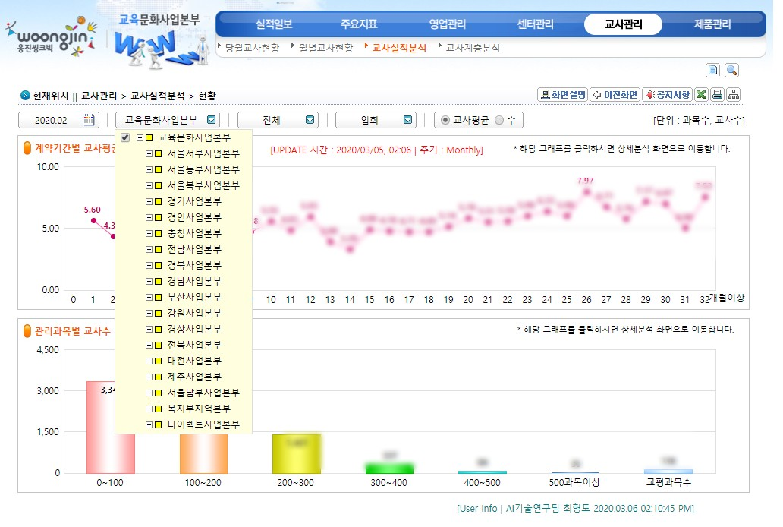
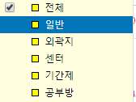
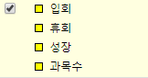
교사관리 - 교사실적분석
구분

Slide 42

교사관리 - 교사계층분석
구분

Slide 43

제품관리 - 제품현황 - 과목별현황
구분

Slide 44


제품관리 - 회원현황 - 학년별분석
구분

Slide 45

제품관리 - 회원현황 - 과목별학습기간
구분

Slide 46

제품관리 - 제품분석 - ARPU
구분

Slide 47


제품관리 - 제품분석 - 연령별과목군분석
구분

Slide 48

제품관리 - 제품분석 - 과변분석
구분

Slide 49



제품관리 - 회원수분석
구분

Slide 50


제품관리 - 회원수분석추이
구분

Slide 51

제품관리 - 북클럽스터디현황 - 과목별현황
구분

Slide 52


제품관리 - 북클럽스터디현황 - 학년별분석
구분

Slide 53

제품관리 - 북클럽스터디현황 - 학습기간분석
구분

Slide 54

제품관리 - 북클럽스터디현황 - ARPU
구분

Slide 55



제품관리 - 북클럽스터디현황 - 회원수
구분

Slide 56



제품관리 - 북클럽스터디현황 - 회원수(리포트)
구분

Slide 57



제품관리 - 북클럽스터디현황 - 회원수(부모)
구분

Slide 58


제품관리 - 북클럽스터디현황 - 회원수추이
구분

